Slide 1
La Chaleur
Unité 2 : Chapitre 4
La température décris si un objet est chaud ou froid.

Slide 2
Décrivant la température
Comment est-ce que la température affecte ta vie quotidienne?
Pourquoi est-ce que tu te sens chaud jouant dehors les jours froids de l’hiver?

Slide 3
Une expérience
Mettez un main dans l’eau chaud, l’autre main dans l’eau froid pour une minute.
Puis mettez les deux main dans l’eau tiède.
Décris se que chaque main sens.

Slide 4
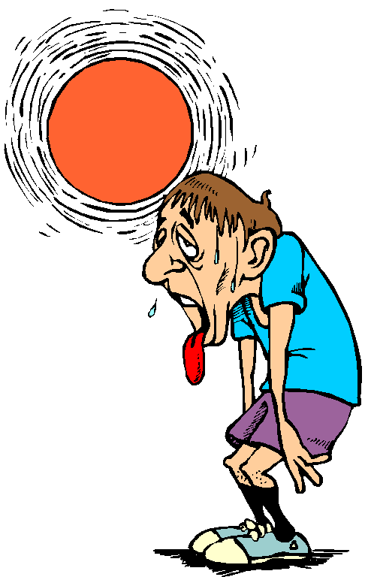
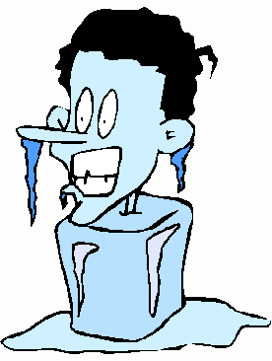
Température
Si quelque chose est chaud ou froid.

Slide 5
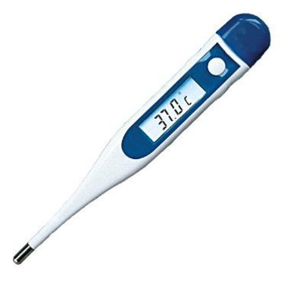
Les températures standards
Le corp humain

Slide 6
Le point de congélation de l’eau
Thermomètre celcius
le point de congélation = 0°C

Slide 7
Le point d’ébullition de l’eau
le point d’ébullition = 100°C
Thermomètre celcius

Slide 8
La température confortable d’une salle

Slide 9
Mesurant les températures
Les thermomètre précoce…
La thermomètre de l’air de Galileo : Quand l’air se chauffe le liquide baisse, quand l’air se refroidi le liquide monte.
Les thermomètre liquide précoce : Quand le liquide monte dans le tube, cela montre que la température monte.

Slide 10
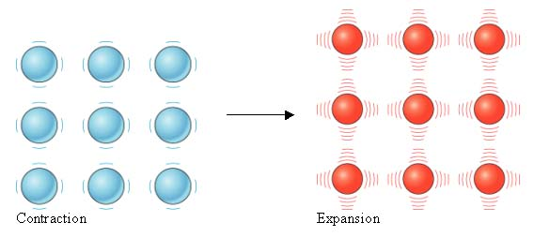
La dilatation thermique
Quand les particules d’une substance se réchauffent, elles gagnent de l’énergie, bougent plus vite et prennent plus d’espace.

Slide 11
La contraction thermique
Quand les particules d’une substance se refroidissent, elles perdent de l’énergie, bougent plus lentement et prennent moins d’espace.

Slide 12
Les échelles de température
Les échelles sont necessaire pour que les températures soient précis et comparable.
Trois échelles qui sont normalement utilisés :
1. Fahrenheit
2. Celsius
3. Kelvin

Slide 13
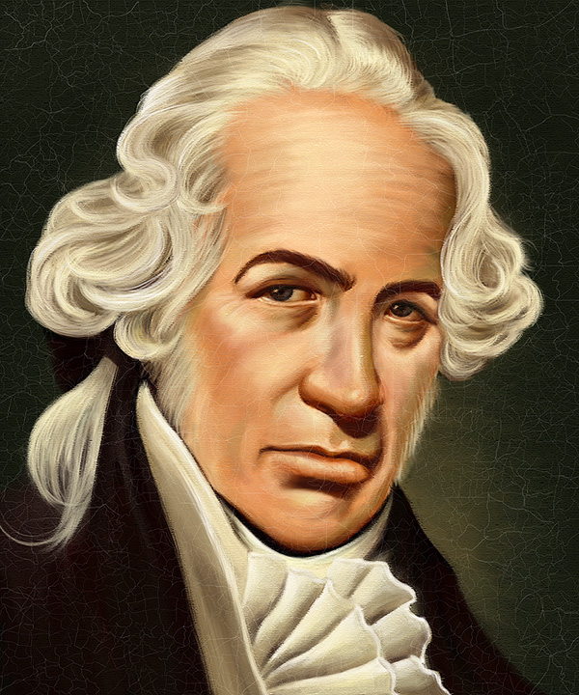
Fahrenheit
Developpé par Gabriel Fahrenheit
La première échelle d’être utilisé à grande échelle.

Slide 14
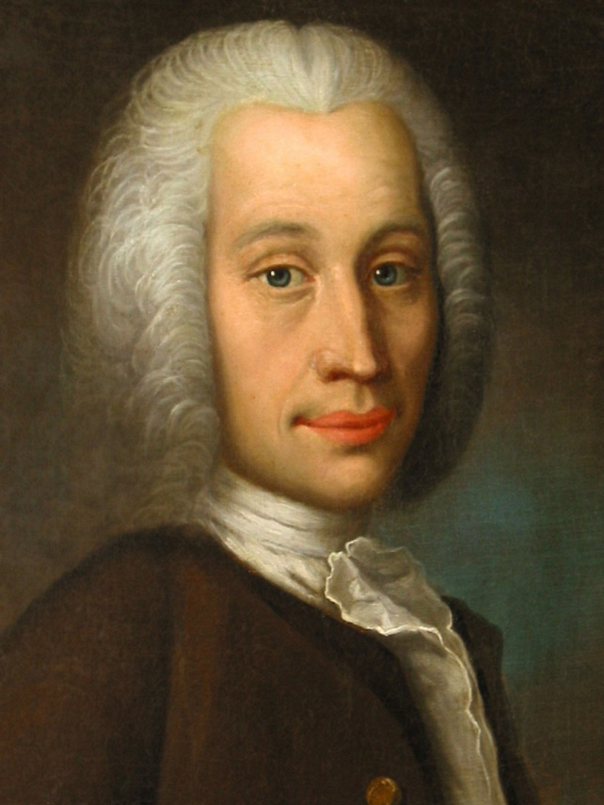
Celsius
Developpé par Anders Celsius.
Basé sur les points d’ébullition et de congélation de l’eau.

Slide 15
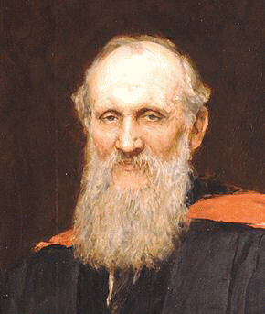
Kelvin
Developpé par William Thomson (Lord Kelvin)
L’échelle commence à la température la plus froide possible → -273°C (zéro absolu)

Slide 16
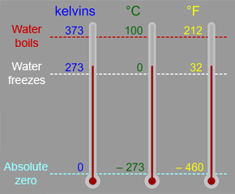
Les trois échelles…
L’eau bouille
L’eau congèl
Zéro Absolu

Slide 17
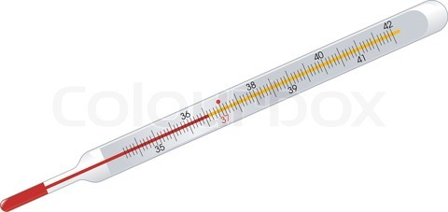
Les appareils pour mesurer
Une thermomètre de laboratoire
échelle
tube capillaire
verre épais
réservoir
liquide (mercure ou alcool)
verre mince

Slide 18
Le bilame
Thermostat (un type de bilame)
- Fabriqué de deux type de métaux fusionné ensemble (ex. cuivre, acier).
- Les métaux gonflent et contratent aux taux différent (cuivre dilate/contract plus vite que l’acier) qui causent les bandes de courber sous le chaleur.

Slide 19
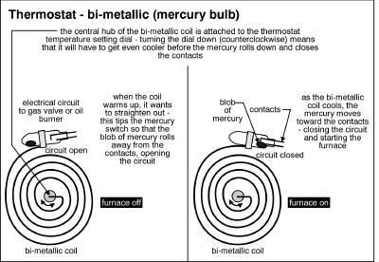
Thermostat

Slide 20
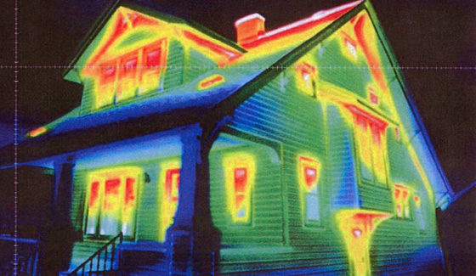
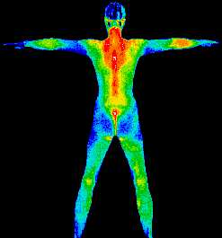
Thermomètre infrarouge
Transform la radiation infrarouge aux couleurs qui peuvent être interprété comme une différence en température.
Peuvent être utilisé pour montrer la perte de chaleur dans une maison.

Slide 21
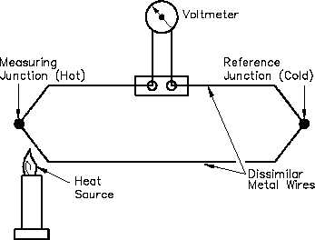
Un thermocouple
Fabriquer avec deux fils de métaux différents.
Une différence de température cause un courant de couler dans les fils.
Le courant est mesuré par un échelle.
Ce type de thermomètre peut mesurer des température plus haut que les thermomètre typiques.

Slide 22
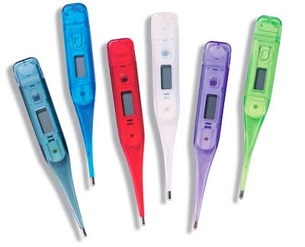
La thermomètre à résistance
Les thermomètres digitaux

